Slide 1


ОТЧЕТ
о результатах опросов работодателей и (или) их объединений, иных юридических и (или) физических лиц об удовлетворенности качеством образования по образовательным программам среднего профессионального образования
2024-2025 г.

Slide 2

Образовательная программа
специальность
Юриспруденция

Slide 3
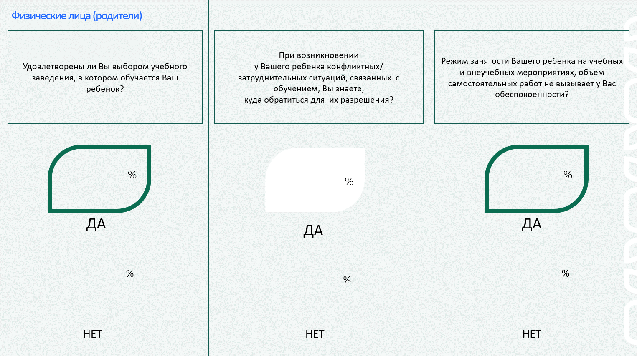
92
84
86
8
16
14

Slide 4
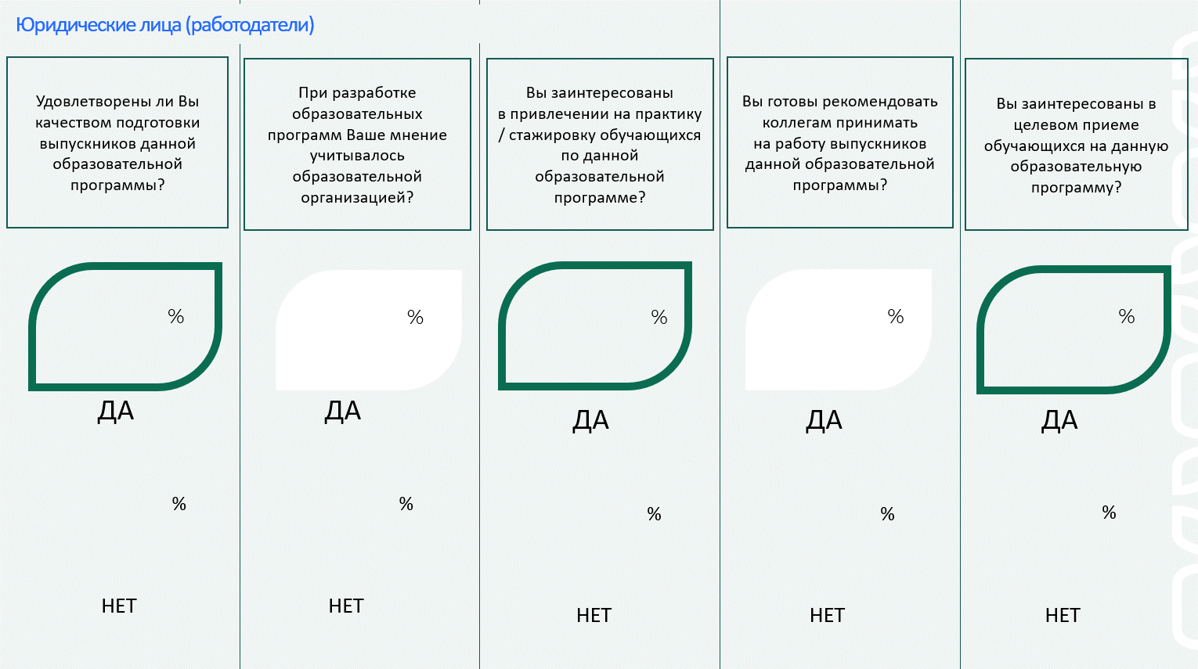
-
100
100
86
80
-
0
0
14
20

